Slide 1
Kamus Data
By ahmat adil

Slide 2
KD adalah katalog fakta tentang data dan kebutuhan-kebutuhan informasi dari suatu sistem.

Slide 3
ISI KAMUS DATA
Nama arus data, KD dibuat berdasarkan arus data yang mengalir
Alias kalau ada (krn dt yang sama mempunyai nam yang beda utk setiap orang/departemen satu dengan yang lainnya.
Bentuk data (arus data dapat mengalir) sbb :
  Dari satuan luar ke proses, biasanya tercatat di suatu dokumen atau formulir
  Hasil dari proses ke satuan luar, dapat berupa laporan atau query tampilan layar.
  Hasil suatu proses ke proses lain, biasanya dalam bentuk variabel atau parameter yang dibutuhkan oleh proses penerimanya.
  Hasil dari proses yang direkam ke simpanan data, data yg mengalir biasanya berbentuk variabel.
  Dari simpanan data dibaca oleh suatu proses, data yang mengalir ini berupa file atau item data
Dengan demikian bentuk dari data yang mengalir dapat berupa :
  Dokumen dasar atau formulir
  Dokumen hasil cetakan komputer
  Laporan tercetak
  Tampilan dilayar monitor
  Variabel
  Parameter
  field

Slide 4
Arus data, menunjukan dari mana data mengalir dan kemana data menuju
Penjelasan, keterangan2 tentang arus data
Periode, kapan terjadinya arus data
Volume, ttng volume rata2 dan volume puncak arus data.
Struktur data, menunjukan arus data yang dicatat terdiri dari item2 data apa saja.

Slide 5
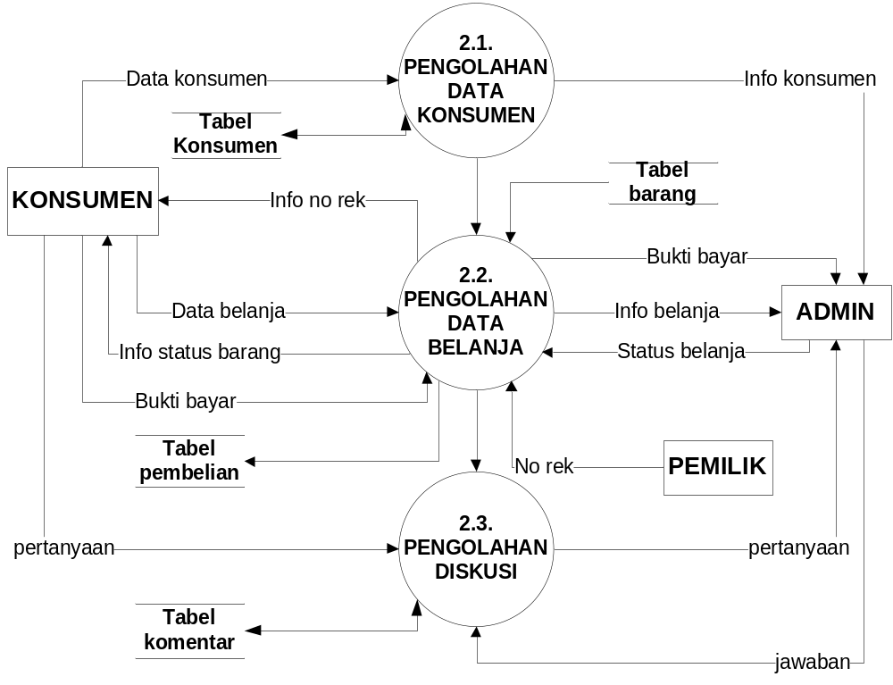

Slide 6
Nama Arus : Data belanja
Alias : -
Bentuk data : form input
Arus data : dari satuan luar Konsumen ke proses 2.2
Penjelasan Data barang yang dibeli oleh konsumen
Periode : per hari
Volume : 100 / hari ( volume puncak 300/hari)
Struktur data :
Kd Barang
nama barang
jumlah Barang
harga barang

Slide 7
Nama Arus : info Konsumen
Alias : -
Bentuk data : output / informasi
Arus data : dari proses 2.1 ke Satuan Luar Admin
Penjelasan informasi barang yang ditampilkan dilayar atau dicetak di printer
Periode : per Minggu
Volume : 700 /minggu (volume puncak 1200/minggu)
Struktur data :
Nama
Alamat

